Slide 1
統計情報表示機能の設計
作成日：2010/10/14
作成者：市原

Slide 2
開発フェーズ
フェーズ1：実現方法の基礎づくり
  統計情報ファイルの生成方法案A1、A2.1、B1、B2の実装
  A2について
    統計の取り方：カウント
    統計を取る時の条件：一行のログで統計が取れるもの
フェーズ2：A2の拡張
  A2について
    統計の取り方b, c
    統計を取る時の条件②
フェーズ3：UIによる任意区間の統計を取得する仕組みづくり
  統計情報ファイルの生成方法案A2.2、B4の実装
フェーズ4：対応グラフの追加

Slide 3
開発フェーズ１：
実現方法の基礎づくり
  統計情報ファイルの生成方法案A1、A2.1、B1、B2の実装
  A2について
    統計の取り方：カウント
    統計を取る時の条件：一行のログで統計が取れるもの

Slide 4
ウィンドウ

Slide 5
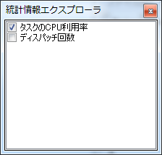
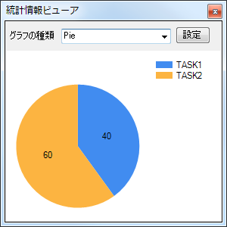
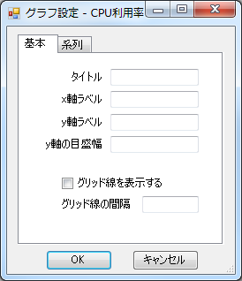
新規追加するウィンドウ
統計情報エクスプローラ
・統計情報を列挙し、見たいものを選択するもの
・リソースエクスプローラ等と同様にTLVドッキング可能
統計情報ビューア
・統計情報をグラフ表示するもの
グラフ設定ウィンドウ
・各統計情報ビューアのグラフ設定を変更するもの
・なくてもよいので優先度は低め

Slide 6
統計情報エクスプローラ
説明
  表示させる統計情報を選択するウィンドウ
  統計生成ルールファイルで作成した統計情報の一覧を表示
  各項目のチェックボックスにより、統計情報ビューアの表示/非表示を制御する
  複数の項目を表示状態にした場合、その数分の統計情報ビューアが出現する
  TLVにドッキング可能なサブウィンドウで実現
  チェックボックスは感覚的におかしいから、ボタンで実現してみる

Slide 7
統計情報ビューア
説明
  １つの統計情報をグラフ表示するウィンドウ
  グラフの種類を変更して表示することもできる
  グラフの種類以外の設定は、[設定]ボタンでグラフ設定ウィンドウを呼び出し、それで行う
  ウィンドウのタイトルフォーマット
    “[統計情報のタイトル] – 統計情報ビューア”

Slide 8
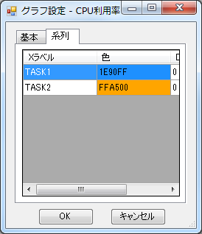
グラフ設定ウィンドウ（優先度低により未熟）
説明
  このウィンドウを呼び出した統計情報ビューアのグラフ設定を確認・変更するためのウィンドウ
  タイトルのフォーマット
    “グラフ設定 - [統計情報のタイトル]”
タブわけ理由
  設定ウィンドウはコンパクトな方が設定内容を把握しやすい

Slide 9
画面遷移

Slide 10
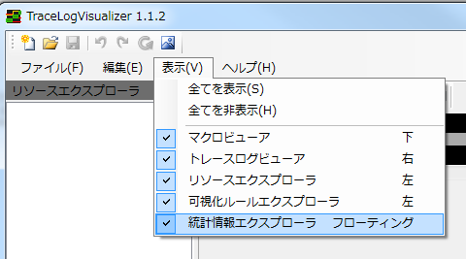
統計情報エクスプローラの表示/非表示
・[表示]の[統計情報エクスプローラ]のチェックを外す
・統計情報エクスプローラの[閉じる]ボタンを押す
・[表示]の[全てを非表示]を押す
非表示
表示
（初期値）
・[表示]の[統計情報エクスプローラ]
にチェックを入れる
・[表示]の[全てを表示]を押す

Slide 11
統計情報ビューアの表示/非表示
チェックした数 ＝ 統計情報ビューアの数
表示
(非モーダル)
・統計情報エクスプローラにある項目のチェックを外す
・統計情報ビューアの[閉じる]ボタンを押す
・統計情報エクスプローラにある項目をチェックする
非表示
（初期値）
初期値の理由は、項目が多いと画面を圧迫し、また、ウィンドウを把握しづらい
統計情報エクスプローラを閉じても、統計情報ビューアは閉じない

Slide 12
各統計情報ビューアの設定の表示/非表示
表示
(モーダル)
タブの切り替え
・[設定]ボタンを押す
・[OK]ボタンを押す
- 変更があれば、変更を反映し、なければ何もしない
・[キャンセル]ボタンを押す
- 変更を反映しない
・グラフ設定の閉じるボタンを押す
- 変更を反映しない
設定非表示
（初期値）

Slide 13
クラス設計

Slide 14
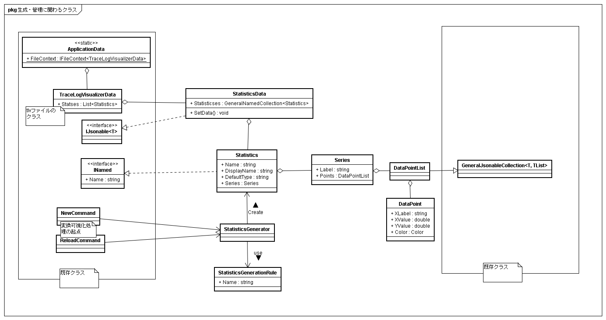

案１

Slide 15
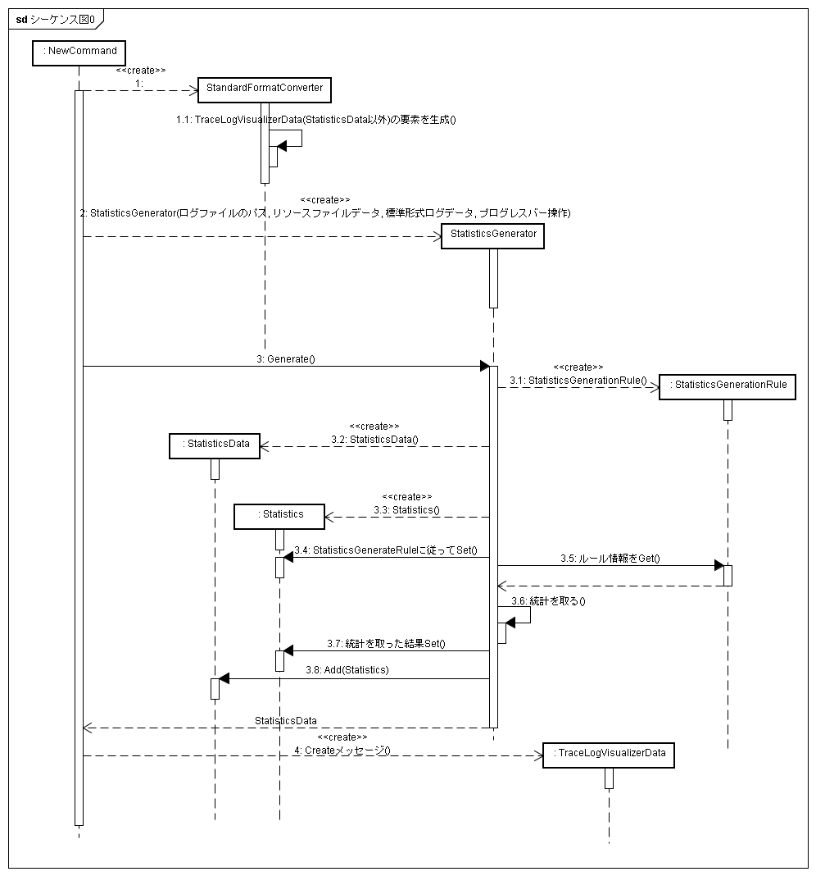
案１のシーケンス図

